Slide 1
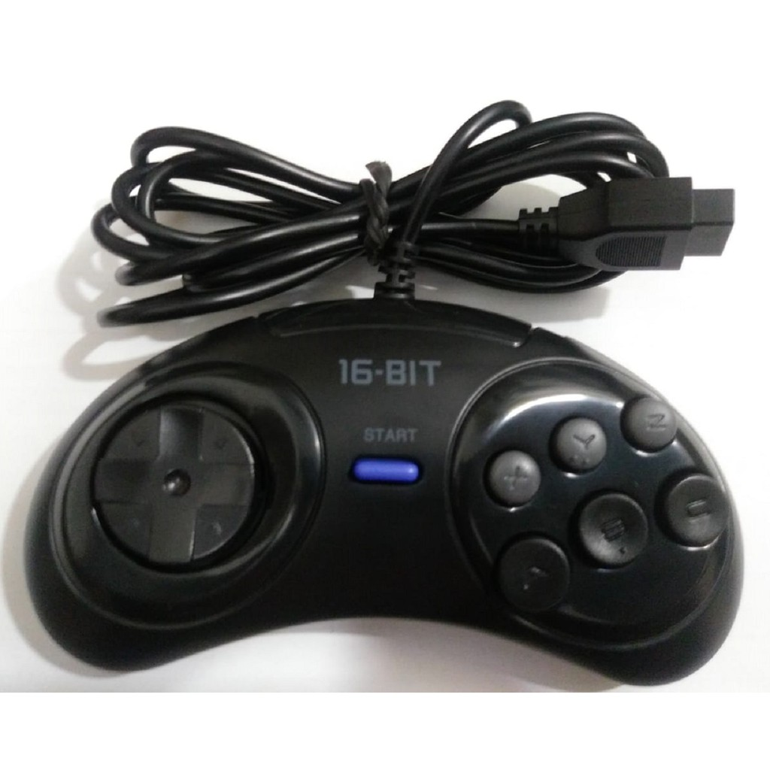
Trabalho de Computação Gráfica e Processamento de Imagens – Jogos Digitais

Slide 2

Introdução
Um jogo digital processa informações com seu código computacional e cria uma interação com uma perspectiva de usuários de uma maneira regrada, porém com construção que visa recompensas ou prejuízo conforme ocorre a sua utilização. Sendo assim, visa a distração do usuário, estimulando sua parte psicológica e partes da área da comunicação.

Slide 3

Tanto a parte de hardware e software são envolvidas, visando a elaboração de sistemas computacionais para controle, podendo ter manifestações midiáticas como áudio e vídeo. Nota-se que a distração ocorre se a proposta estipulada estabelece um universo que não entra em contradições com as regras que estimulam a atividade psíquica, as quais também devem ser de caráter justo e com uma linguagem de fato desenvolvida. Caso contrário, pode haver danos psicológicos.

Slide 4
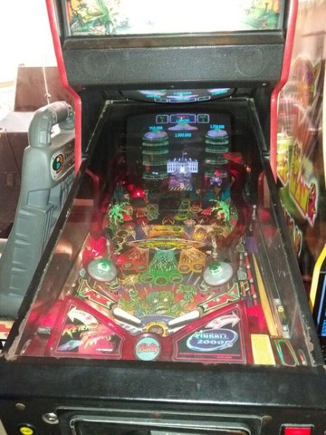
O estudo então se pode envolver com a comunicação, já que aspectos dos jogos digitais conseguem se adaptar em outras manifestações midiáticas como desenhos animados e também em áreas de engenhosidade
1)

Slide 5

Mas qual foi o a minha ideia de jogo?
No projeto foi desenvolvida uma tentativa de adaptação do universo estipulado da franquia: “Sonic The Hedgehog” ao sistema de jogos de Arkanoid. O enredo então seria que Dr. Eggman (também conhecido como Dr. Robotnik) teria desenvolvido uma máquina com o potencial aprisionar Sonic dentro dos estágios especiais. Sonic então deve coletar todas as esmeraldas para se libertar dessa condição.

Slide 6
Metodologia
O método de levantamento do estudo é o levantamento bibliográfico para fundamentar as definições dos assuntos que envolvem a pesquisa, pois ocorreu a leitura de artigo publicado em Anais de congressos. O tipo de pesquisa é qualitativo e com características quantitativas, pois os números matemáticos foram operados e interpretados nos códigos.

Slide 7
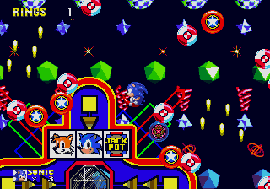
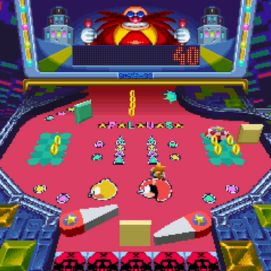
Primeiramente foi visto que era possível desenvolver Arkanoid no Processing. Foi lembrado das fases bônus de Sonic 3 & Knuckles e Sonic Mania, que usavam mecânicas de casino e pinball.
Sonic 3 & Knuckles (1994)
Sonic Mania (2018)

Slide 8
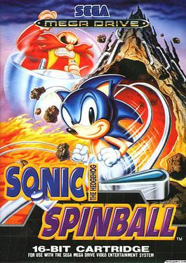
A seguir foi pensado no jogo Sonic Spinball, que usa a fórmula estipulada do Sonic ao jogo de Pinball. Então, chegou à conclusão de criar um Sonic adaptado ao Arkanoid e mais tarde, pensar em uma história a respeito disso. Lembrando-se dos estágios especiais, o jogo foi construído a partir disso.
Sonic Spinball (1993)

Slide 9
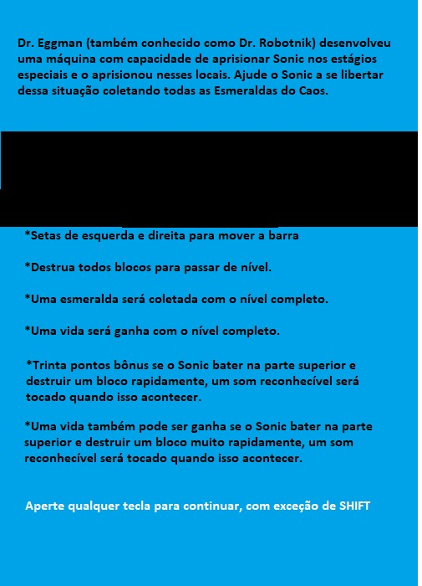
As regras são:
*Destruir todos os blocos para passar de nível.
*Uma vida é ganha ao passar de nível.
*São ganhos cem pontos a cada bloco destruído, podendo ganhar trinta bônus se o Sonic bater na parte superior e destruir um bloco rapidamente.
*Uma esmeralda é ganha se o jogador passar de nível, tendo sete disponíveis.
*Após se passar o nível sete, Super Sonic é ativado, ficando ele amarelo mais rápido, o aumento de velocidade ocorre juntamente com a barra rebatedora.
*Uma vida é perdida caso o barra não consiga rebater o Sonic.
*A pontuação é mostrada quando as vidas acabam.
Categoria: Arkanoid.
Público alvo: Para todas as idades.
O jogador interagirá com o software através do teclado controlando a barra para combinar com o estilo do jogo, o som comunicará eventos e haverá interação do modo de se jogar com as regras.

Slide 10

Chegou-se na conclusão adaptação do Super Sonic. Quando as sete esmeraldas são coletadas, o personagem é pintado de amarelo, ficando mais rápido junto com a barra.
Sonic Mania (2018)

Slide 11


Imagens de background
Para níveis impar
Para níveis par

Slide 12
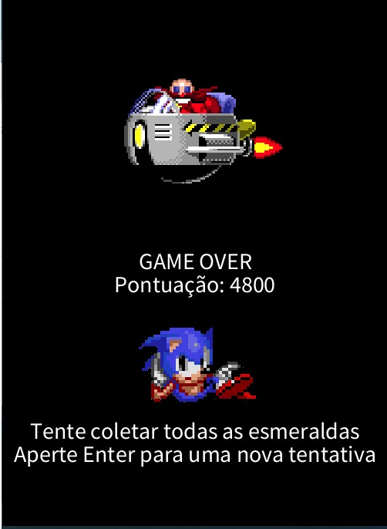
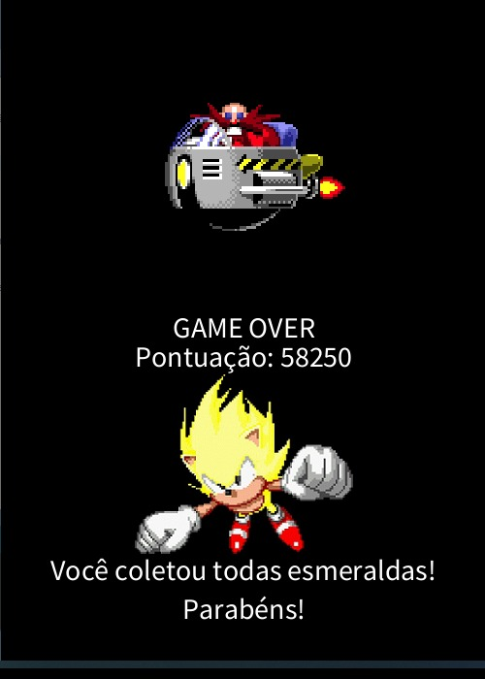
Telas de Game Over

Slide 13
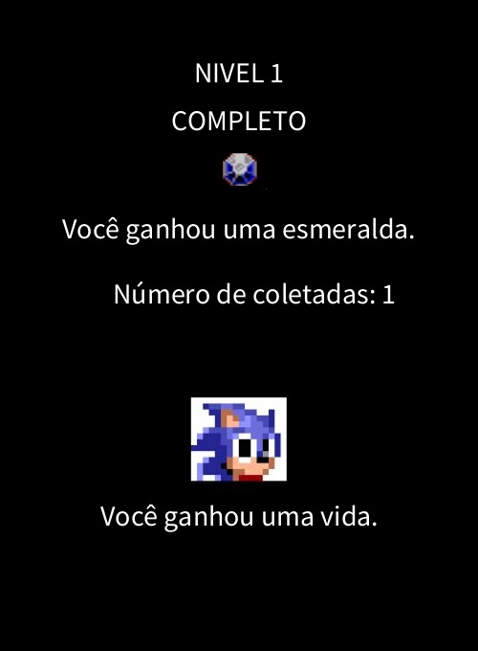
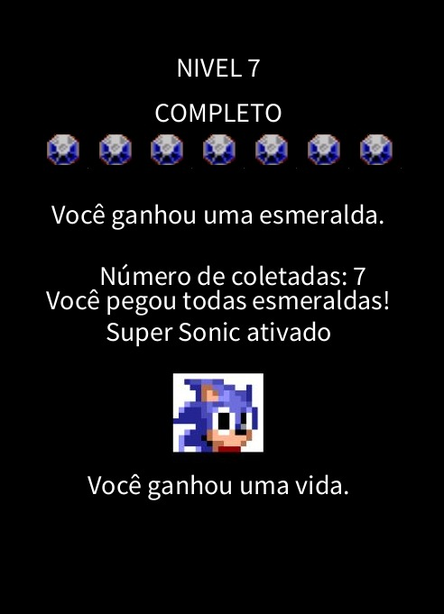

Telas de nível passado

Slide 14






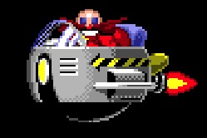

Galeria dos Sprites
Barra para níveis impar
A barra para níveis par será branca

Slide 15

Músicas e sons utilizados
Música de fase normal – Sonic The Hedgehog (Master System) – Marble Zone (Unused)
Música de “Nível completo” – Sonic The Hedgehog (Master System) – Bonus Zone
Música de Game Over ruim – Sonic The Hedgehog (Mega Drive) – Game Over
Música do Super Sonic – Sonic The Hedgehog (Master System) - Ending
Música de Game Over bom – Sonic 3D Blast (Mega Drive) – Ending
Som de bloco destruído – Sound effect de Sonic 3 & Knuckles (Mega Drive)
Som de pontuação bônus – Sound effect “ping” de Sonic 3& Knuckles (Mega Drive)
Som de
vida adquirida durante a fase - Sound effect de Ring Collect (trilogia do Mega Drive)

Slide 16

Tela de Créditos

Slide 17
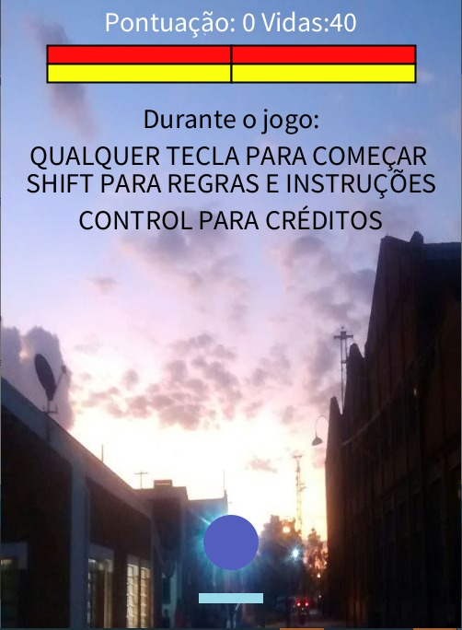
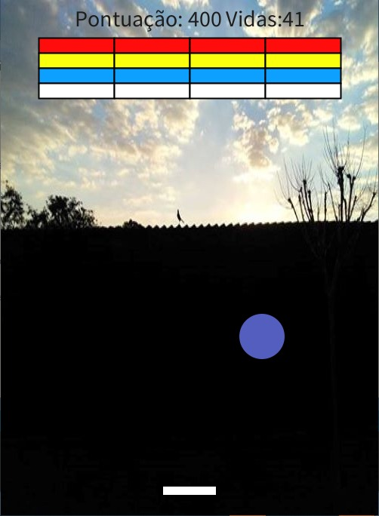
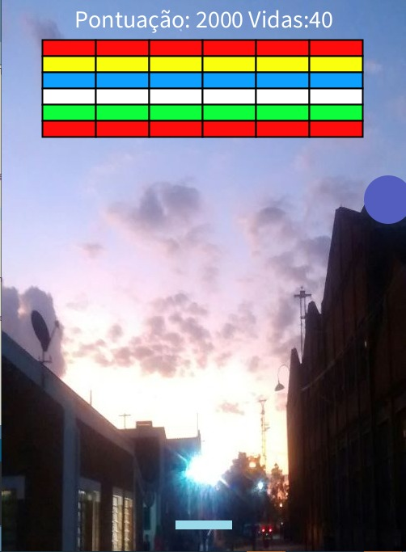
Mas como o foi o processo de construção do jogo?
Linhas e colunas de blocos acrescidos de 2 a cada nível. Varável nível multiplica coluna e fileiras por dois.
Nível 1
Nível 2
Nível 3

Slide 18
Como começar, acessar regras, Instruções, e créditos.
Foi feito que na primeira fase do jogo, exibimos, as sentenças que indicam como ver as telas de créditos, regras e instruções e como dar start no jogo.

Slide 19
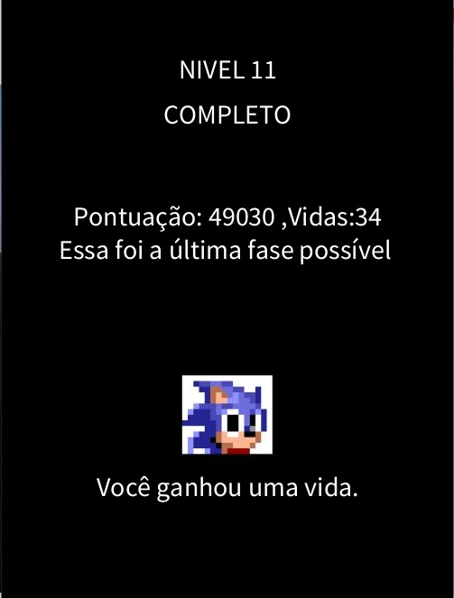
Problemas encontrados e soluções decididas
Os blocos no nível doze ultrapassam as bordas da tela, ocorrendo travamento nesse nível. Então foi decidido encerrar o jogo quando se completa o nível onze.

Slide 20
Também foi detectada a ocorrência de algumas poucas vezes em que o Sonic não rebate na borda superior e acaba grudando nela e aos poucos sobe e some da tela. Quando isso acontece, repomos o personagem dentro da área jogável novamente.
Cor do texto de vida e pontuação foi mantido em branco para melhor visualização.
O número de vidas estipulado é 15, porém para a demonstração está como 40.

Slide 21
Conclusão
Além da programação encontram-se no projeto uma tentativa de elaboração da concepção de jogos de Sonic adaptada ao jogo Arkanoid. Portanto, se conclui que puramente a programação não torna um jogo digital suficientemente bom, sendo necessário também ter compreensão de regras e construção. É necessário então estipular conceitos que façam sentido para adequação do software nas características que fazem um jogo de fato, ser um jogo, alcançando um real envolvimento psicológico do usuário com o produto.

Slide 22
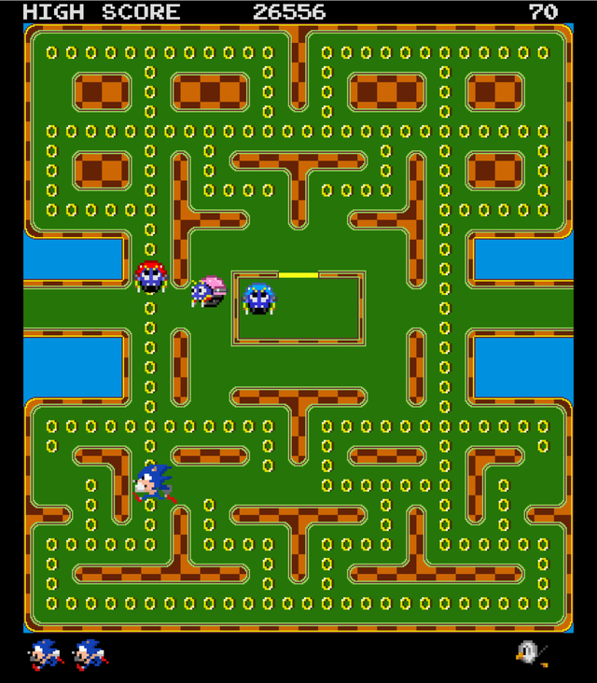
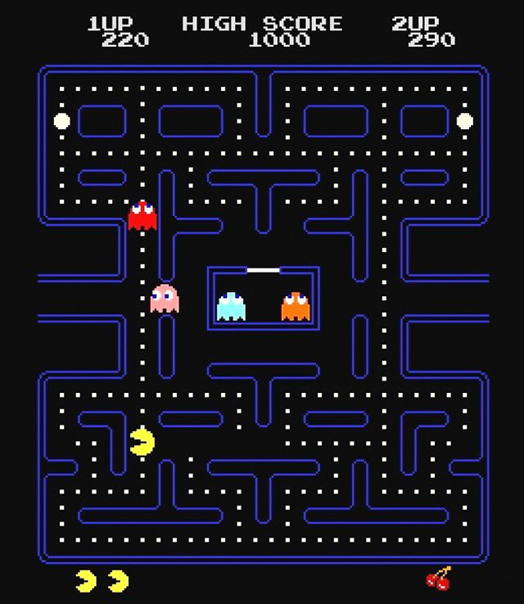
Sonic em Pac-Man que aconteceu de maneira oficial disponibilizado para Android, temporariamente.

Slide 23
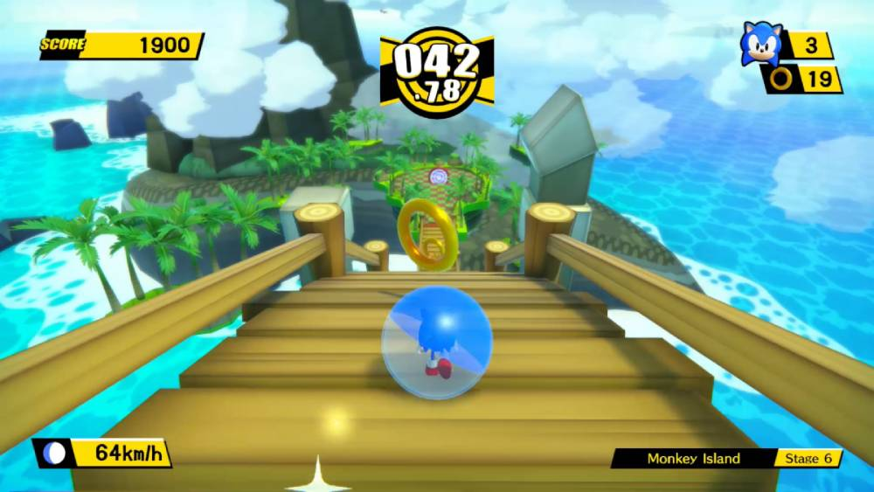
Sonic em Super Monkey Ball Banana Blitz HD (2019)

Slide 24
Bibliografia
PERANI, Leticia. Jogando para comunicar, comunicando para jogar: por um lugar dos games nas Ciências da Comunicação e da Cibercultura. Anais do VIII Simpósio Nacional do ABCiber. São Paulo, 3 a 5 de dezembro de 2014. Disponível em: <https://www.abciber.org.br/simposio2014/anais/GTs/leticia_perani_soares_39.pdf>. Acesso em: 31 out. 2017.
LOZADA, Gisele; NUNES, Karina da S. Metodologia Científica. Grupo A, 2019. 9788595029576. Disponível em:< https://integrada.minhabiblioteca.com.br/#/books/9788595029576/.>. Acesso em 09 jun. 2022.

Slide 25
Nome e RA
Nome: André Marques Batista
RA: 002201802927

Slide 26


